Slide 1
技高一筹共赢天下

Slide 2

培训定位:交流分享,脑力激荡
  阿里巴巴电话营销概况
  电话销售三步曲
  销售信心传递
需要大家帮助的是:
热情的参与
主动的分享和学习
积极的发问
手机震动状态
分组推选组长,取组名

Slide 3
学习目标
清晰掌握电话销售流程
理解电话销售三部曲的概念和作用
销售概念升华到实战演练,学以致用
销售是需要不断总结,提炼与创新
学习
交流
培训

Slide 4
电话销售（callcener）概况:
2001年进入中国市场
2002-2003年，国内很多大型公司进行试水
2004-2005年，高科技服务业，通信业，保险业，IT业等多数行业都建立自己的电话营销团队,例如:中国移动,中国联通,DELL,阿里巴巴,中国人寿保险等
2006年出现井喷的一年,中国迄今从事专业的电话营销人员达到25万以上

Slide 5

阿里巴巴电话销售概况:
2002年1月份组建电话销售
团队,人数12人
2003年阿里巴巴盈利1块钱,电话销售业绩突破2500万
2004年,电话销售团队出现16个百万销售
2005年,电话销售团队实现营业额1亿8000万
2006年,电话销售团队营业额目标4个亿
电话销售团队规模目前已经突破500人

Slide 6
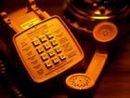
为什么不见面就能签单?
为什么一部电话能卖出这么多钱?
为什么每天面对拒绝还是能够轻松面对工作?
答案是什么?

Slide 7
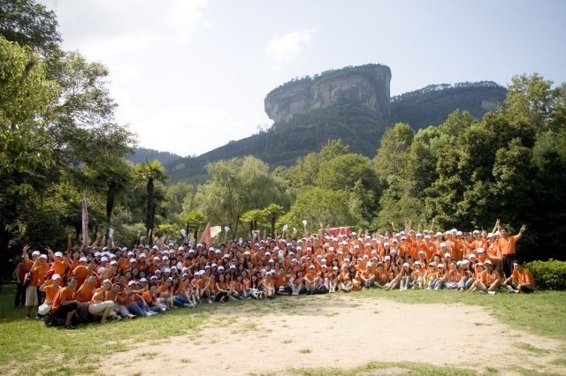
阿里巴巴电话销售的特点:
目标清晰坚定
勤奋,敬业
工作效率高
团队,创新
强大的培训体系
工作是为更好的生活,生活是为了更好的工作!

Slide 8
销售三部曲:
销售前:
客户搜集,资料准备------------磨刀不误砍柴功
销售中:
销售五步法----------------------稳扎稳打,步步为营
销售后 :
成交-------------------------------明年你还记得我吗?
分手-------------------------------何日君在来!

Slide 9
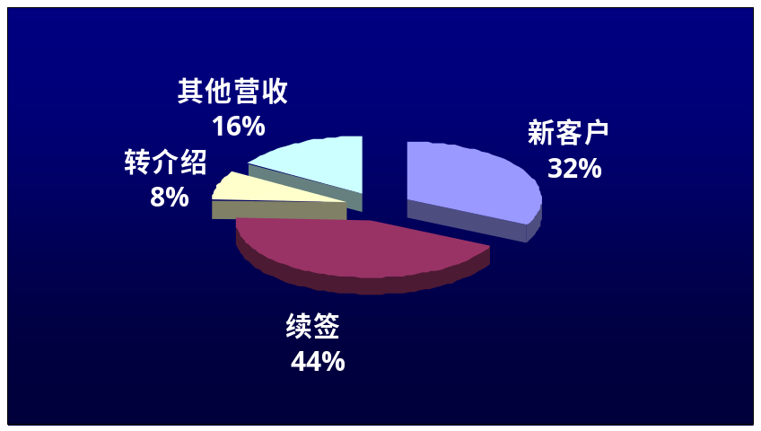
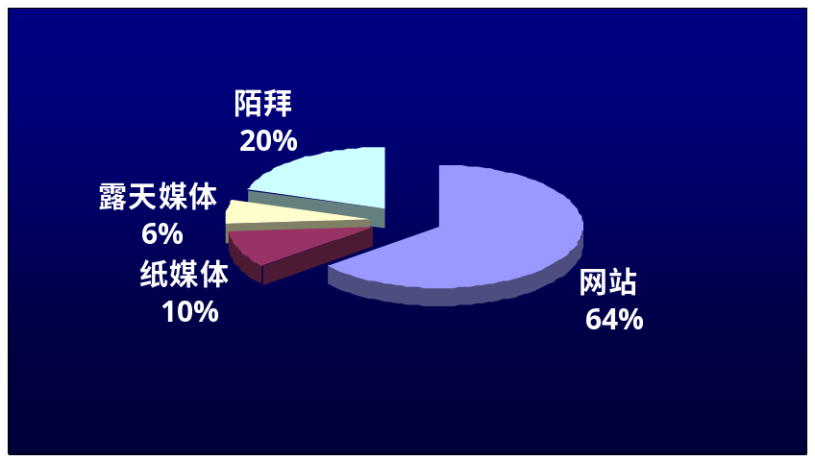
售前:
你的客户在哪里
去哪里找客户
客户提前培养
客户准备
杭州某代理商的sales当月业绩分布
杭州某代理商的sales新开发客户业绩分布

Slide 10
客户的性格分类:
孔雀:和谐型 受欢迎的人,被别人欣赏,人缘好,人际开创合格,做”大事”的人,喜欢群体工作---PMP,告知利益,能维持形象,引导,诱惑
老虎:行动型 风风火火,有权利的人,控制能力很强,比较直接,喜欢挑战,尝试新鲜事务---帮他授权,分工,专业PMP.给建议,由他定夺
猫头鹰:理智型 分析能力强,理性,客观合理,维持现状,建立未来,讨厌被突发时间打乱安排,处事谨慎---成功案例,第三方求证,摆事实,讲道理
无尾熊:亲和型 追求卓越,被人看做有价值,有回应,行动力慢,优柔寡断,不善于表达---需要帮助做决定,引导,压力销售

Slide 11

案例：
你答应对方请客吃饭，走到楼梯说：“哎呀！忘记带钱了！！！怎么办？”
4种人是怎样说的？
－－请大家发言！

Slide 12
１．无尾熊：你没带，吃我的！
２．老虎：我等你，回去拿！
３．猫头鹰：没带钱是吧，没事没事，走，我先借给你！
４．孔雀：钱无所谓，吃我的，走走走！（吃完之后发现他也没有带钱☹）

Slide 13
客户的规模分类:
大型企业:标竿,明星,舍我其谁
中型企业:超越,梦想,后来者居上
小型企业和个体企业:开发市场,维持老客户
服务业:品牌周边影响力,行业带动

Slide 14
售中:
销售五步法
销售五步法
开场白
话天地
入主题
异议处理
缔结

Slide 15
一 开场白:
开场白关键点
热情
有气势
明确
短句
自信
礼貌 ------总结：最短时间内吸引客户！

Slide 16
开场白设计:
杨总，您好！我是诺研小**，从**专程打电话给您,我叫***
黄总，您好！今天我是特意找你的，也是第一次跟你沟通，我是***
如何绕开前台
朋友介绍,客户介绍
利益点直接切入

Slide 17
二 话天地:
话天地是什么:
谈天说地，闲聊 侃大山 拉家常 破冰 盘道
话天地的目的
建立客户和我，客户和我们公司3方的的信任，以便：
判断目标客户:满足 条件+意愿 (背景 需求)
通过没有防范的沟通掌握到客户端最全面的信息,掌握主动权.掌握对方信息越多，越主动
了解到对方的个性，以便采取针对性沟通方法
…………..

Slide 18
话天地的技巧和方法
赞美
准确赞美对方的强项!
先给出一个结论 再对结果做解释
先说出一些细节 再对细节进行总结
谦虚谨慎 抬高对方
对比性赞美
先设一个悬念 再解开悬念
请求对方帮助 给予成就感
否定一个理论，来肯定一个对方的理论
通过对第三方的赞美来肯定(提高)对方
借物赞美
给对方荣誉感

Slide 19
找话题,让彼此互动(找出和客户之间的共鸣点)
客户爱听 | 百分比
对方兴趣爱好 | 72%
对方工作 | 56%
时事问题 | 36%
对方孩子等家庭之事 | 34%
影艺运动 | 25%
对方的故乡及所就读学校 | 18%
健康 | 17%
理财技术 | 14%

Slide 20
MAN法则: man法则
M： Money，代表“金钱”。所选择的销售对象必须有一定的购买能力。
A： Authority，代表购买“决定权”。该对象对购买行为有决定、建议或反对的权力。
N： Need，代表“需求”。该对象是否有产品或服务的需求
•M+A+N：是有望客户，理想的销售对象。
•M+A+n：可以接触，配上熟练的销售技术，有成功的希望。
•M+a+N：可以接触，并设法找到具有A之人(有决定权的人) 。
•m+A+N：可以接触，需调查其业务状况、信用条件等给予方案。
•m+a+N：可以接触，应长期观察、培养，使之具备另一条件。
•m+A+n：可以接触，应长期观察、培养，使之具备另一条件。

Slide 21

话天地--需求挖掘
需求—对现状提出更高的要求
目前企业的现状是什么?
目前企业对互联网的需求是什么?

Slide 22
三 入主题
目的
产品卖点FAB介绍
让客户明白是否我们的服务能解决他的困惑
给建议,提方案,满足需求

Slide 23

三 入主题
客户反馈
确认阿里公司及产品,给他们带来的帮助或利益
出现各种反对意见
客户认同,表示接受订单,可以办理(直接进入促销)

Slide 24
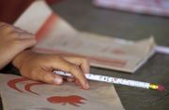
什么是FAB:
F:特征
A:优势
B:利益

Slide 25
卖点(FAB)=产品特征？
卖点(FAB) ：是指商品具备了前所未有、别出心裁
或与众不同的特色、特点。这些特点、特色，一方面
是产品与生俱来的，另一方面是通过销售人员的
想像力、创造力来产生“无中生有”的
无中生有—场景演绎客户的实际需求

Slide 26
FAB范列
一.一般说词及FAB说词之比较：
一 般 说 词
FAB 说 词
这种衬衣是由纯麻纱织成的。
因为这件衬衣是由纯麻纱制成，您在炎夏的天气下穿起来，格外的清爽。
这是一个不用电池的太阳能电算机。
这是一个不必用电池也能运算的太阳能计算器，只要有微弱的灯光就可以计算，您不必担心电池是否有电，并可节省购买电池的费用和麻烦。
这双运动鞋是配合慢跑的力学结构造形，而且以弹性极佳的泡棉垫底
因为这双运动鞋的造型是配合慢跑力学结构造形，当然您穿著它慢跑时，舒适、贴地，且毫无束缚感。而泡棉垫底的弹性，使你轻步如云，跑来轻松且不易受伤。
这辆跑车装有最新五段变速器，能够依不同路况调节而节省体力。
因为这辆跑车装有五段变速器，您就能够依不同的路况变速，使你更有效的运用体力，好让你轻松的跑完长程距离也不疲倦。

Slide 27

不同的客户可否用不同的FAB卖点？

Slide 28
案例:蕃茄汁FAB推销法则：
目标消费者
特性F
优势A
利益B
中老年人
富含茄红素，多种人体所需微量元素
抗氧防癌（前列腺、乳腺），防止心脑血管硬化对多种慢性疾病有预防和治疗效果
健康长寿
青年男性
可与啤酒混合饮用
顺滑爽口、口感好、不涨气、减少对酒精的吸收不易醉
健康的饮用方法，不易长啤酒肚
青年女性
富含茄红素、多种维生素、果酸、植物纤维等
减肥美容、美白肌肤、延缓人体衰老过程
时尚新潮、更年青更漂亮、轻轻松松享受人生
小孩（父母）
富含人体所需的茄红素、多种维生素、果酸、植物纤维等
补充儿童生长发育期所需之营养
健康茁壮成长、更聪明漂亮

Slide 29
网络实名的FAB:（分组讨论）
F: A: B:

Slide 30

四 异议处理
异议处理的方法:
倾听
澄清
表达同理心
提出方案
确认
循环给予信心

Slide 31
拒绝不是异议,有异议不等于拒绝
分清拒绝和异议的异同
拒绝是一个决策,异议是对产品的关注
挖掘拒绝的原因是什么?

Slide 32

异议的分类:
1 产品类异议
2 公司,品牌认同类异议
3 企业自身类异议

Slide 33
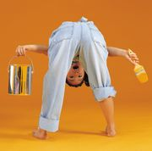
五 缔结
基本确定合作
X总，您这边也是基本上确定要跟阿里巴巴来合作了对吗？
那我们现在就把网上的这一块生意做起来吧
我们的办理流程是这样子的……
我们现在就把订单签一下吧……

Slide 34
六 促销:
切入时机
切入由头
促销价值树立
争取促销的条件
促销仅剩的名额
流程是骨架,说辞是血肉,任何一种促销我们只要换由头和价值树立

Slide 35
销售流程总结
背景:(产品、市场、渠道、kp、网络意识等）、需求
包装客户需要的产品卖点
筛选目标客户
建立信任
明确客户需求
产品卖点满足需求
缔结合作
再解决异议
试缔结
用产品卖点和品牌
解决异议
促销
为什么现在买
为什么买

Slide 36

售后-未成交客户
目的
做农夫还是做猎人
做好铺垫
培养短期内不能合作的客户
问出具体无法成交的原因:
问出估计与我们合作的时间
给客户布置作业
让客户介绍的朋友
留下联系方式

Slide 37
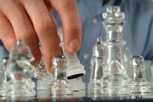
售后-成交客户
维护老客户的目的:
客户介绍客户
再次购买产品
成功案例的培养和包装
方法:
客户的电话回访和拜访
邮件群发维系
节日和生日的问候……..

Slide 38
什么是销售
需求
满意
理想状况
目前状况
解决方法

Slide 39
销售的7种境界
1.赤手空拳（靠勤奋）
2.不敢拔刀（没勇气缔结）
3.四处乱砍（没有目标）
4.花拳绣腿（模式销售）
5.一击必杀（不知不觉销售，引导整个销售过程）
6.摘叶飞花（兵器、招式、内力）
7.不战而胜（长期合作、双赢、持续长久、信任、不仅仅是销售）

Slide 40
销售信心传递
销售是信心的传递和情感的转移
网络认知度
专业度
阿里巴巴品牌整合营销
你们怎么看待自己的公司和你们的产品?

Slide 41







诺研科技品牌整合

Slide 42

如何学会自信?
1 挑前面的位子坐 9树立自信的外部形象
2 练习正视别人 10不可谦虚过度
3 把步速加快25% 11做好充分准备
4 练习当众发言 12排除压力
5 咧嘴大笑
6 学会赞扬自己
7 与自信的人多接触
8 自我心理暗示

Slide 43

提纲回顾
阿里巴巴电话营销概况
电话销售三步曲
销售信心传递

Slide 44

实践是锻炼人最好的途径！
各位一定会成为交流的高手！

